Slide 1

Notes:
动画来自项目原始逐帧资源。扶车采用6帧中的第1、3、6帧。实际骑行摔倒后连按F触发扶车，交警采用高低位6帧循环。来源：src/scenes/Ride.js、src/ui.js、assets/img/character。

Slide 2
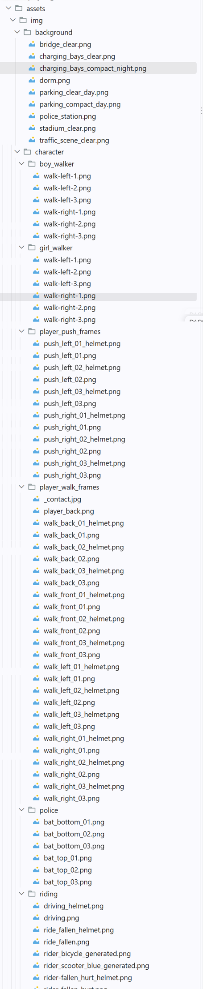












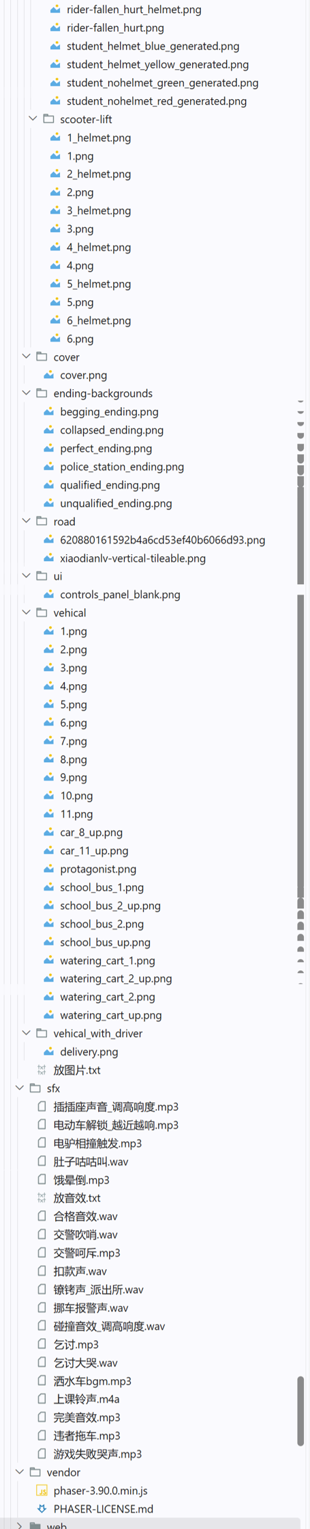
角色动画：四组动作示例
连续帧展示动作变化，关键帧对应玩家操作
行走
3 帧循环
推车
3 帧循环
扶车
6 帧中的第 1、3、6 帧
交警挥棒
高低位动作关键帧
小电驴的一天
1 / 4
Notes:
动画来自项目原始逐帧资源。扶车采用6帧中的第1、3、6帧。实际骑行摔倒后连按F触发扶车，交警采用高低位6帧循环。来源：src/scenes/Ride.js、src/ui.js、assets/img/character。

Slide 3
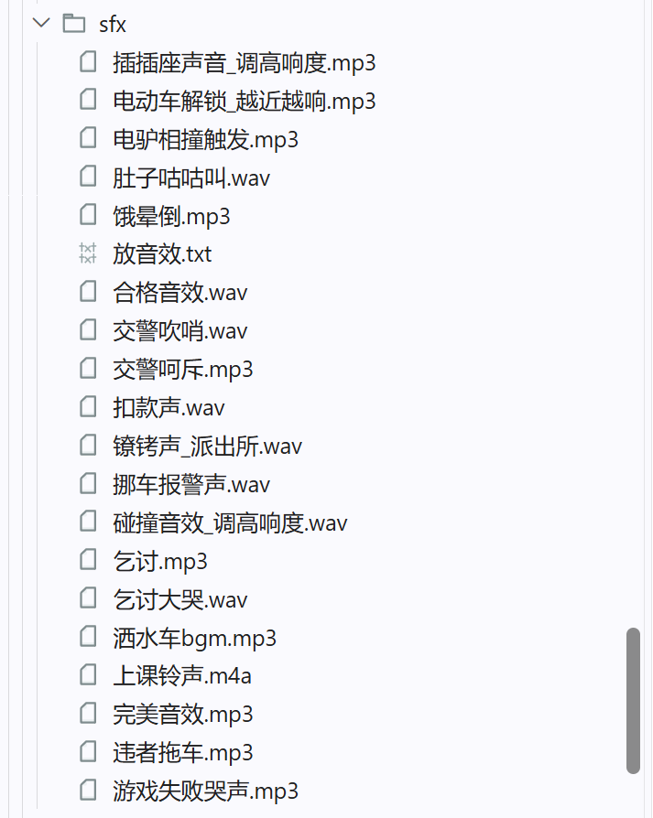
丰富的资源库与音效库
Notes:
动画来自项目原始逐帧资源。扶车采用6帧中的第1、3、6帧。实际骑行摔倒后连按F触发扶车，交警采用高低位6帧循环。来源：src/scenes/Ride.js、src/ui.js、assets/img/character。

Slide 4
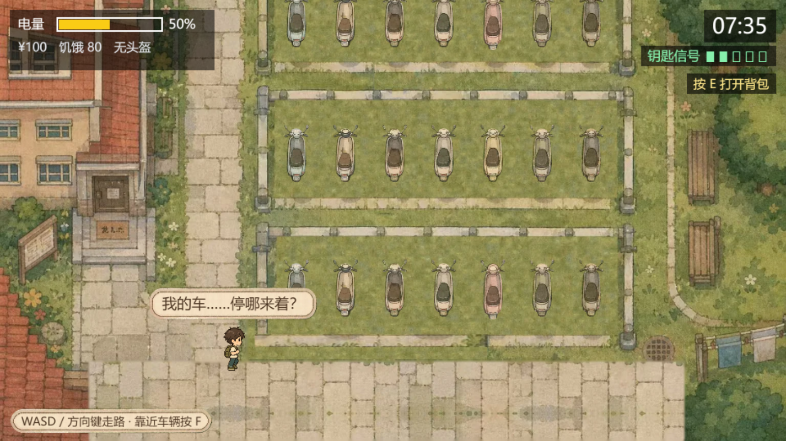
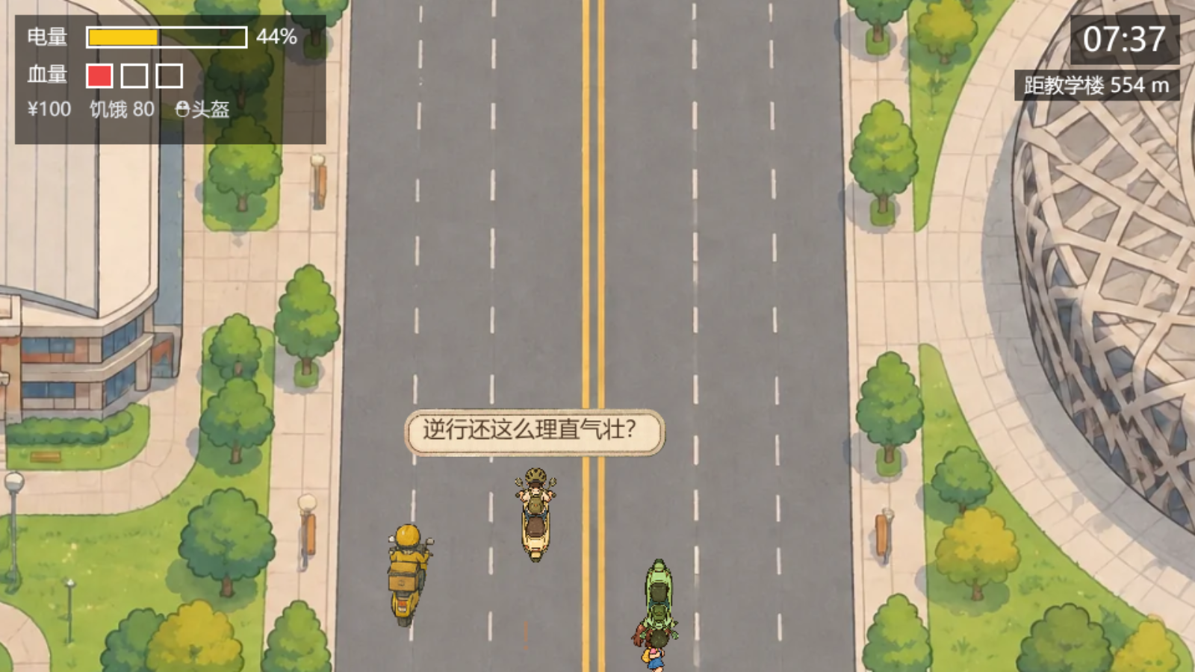
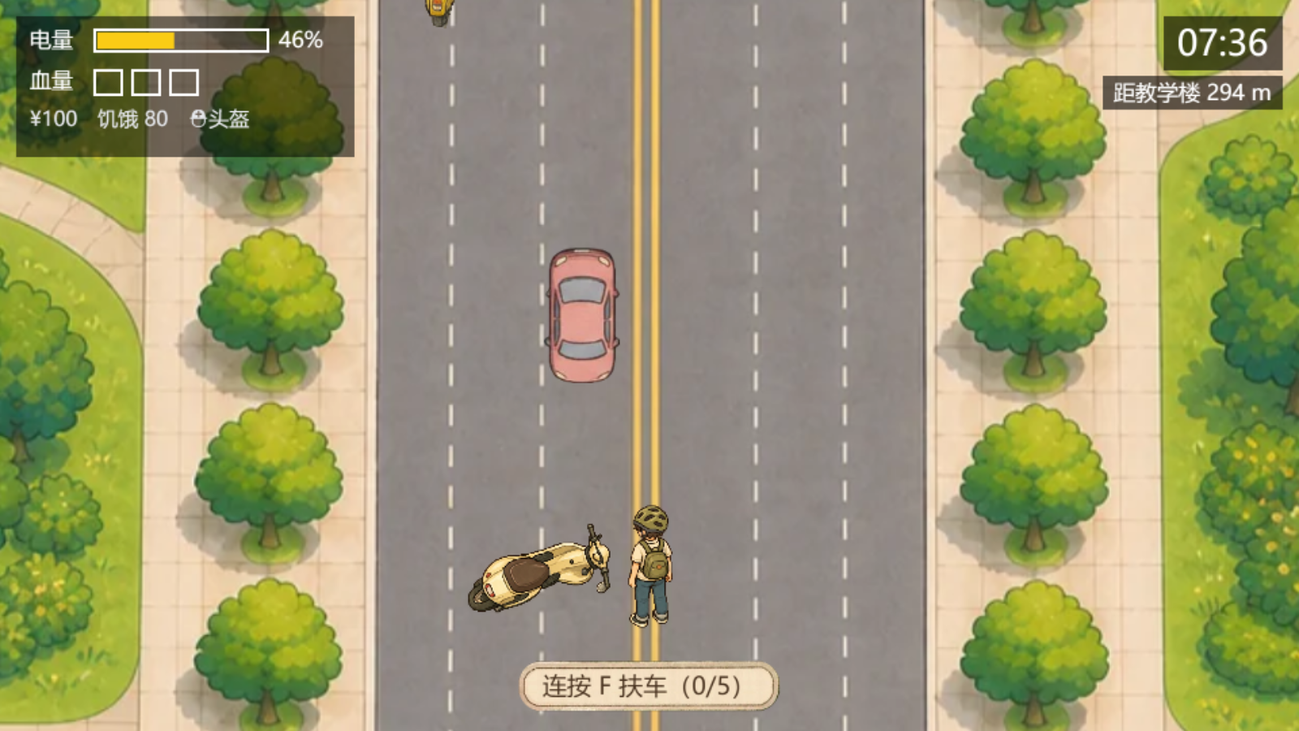
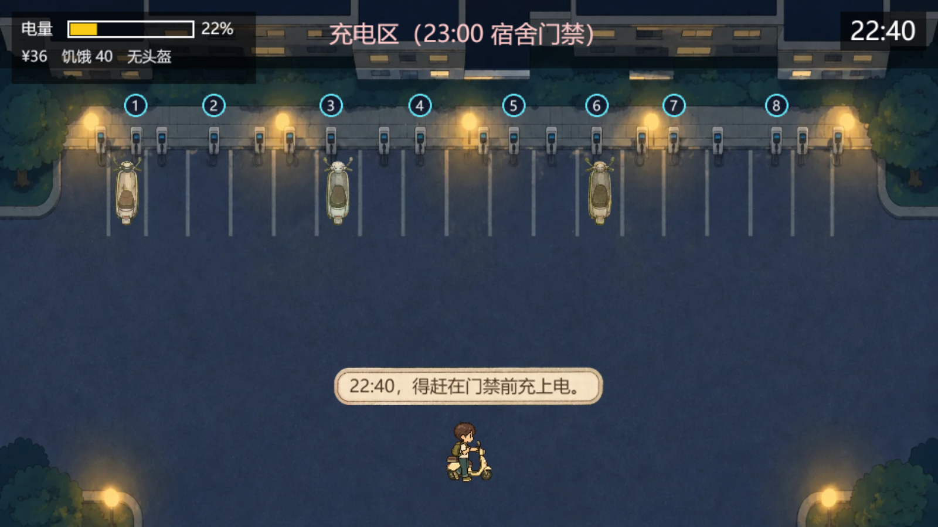
游戏场景：找车、骑行与充电
找车、校内道路、校外道路和充电区的游戏运行画面
找车场景
校内道路
校外道路
充电场景
Notes:
截图来源：本地实际游戏运行。通过现有Phaser场景入口设定场景与状态，校内/校外道路使用键盘前进后截图。未修改游戏源代码。校内路线较长且有坡，校外较短、有汽车和交警风险。

Slide 5
核心机制：资源管理与概率事件
玩家需要在花钱、吃饭、赶课和骑行风险之间做取舍
金钱机制
饥饿度机制
初始 ¥100，次日起每天生活费 +¥30
吃饭、充电、罚款消耗金钱
载同学送达赚 ¥15，余额 ≤0 触发结局
以饱腹度表示，初始 80，最高 100
每段课 −25，过夜 −15，吃饭恢复
低于 30 移速降至 70%，降至 0 会昏倒
电量与时间机制
随机／概率事件
骑行耗电，上坡和载人加重消耗
没电需推车，额外花费 15 分钟
赶课与 23:00 门禁形成时间压力
挪车连倒 40%，违停被罚 50%
充电充满 60%，否则增加 30 点电量
硬闯被抓 30% 起，成功一次 +15 个百分点
被抓概率最高 90%
Notes:
依据当前版本src/config.js与src/state.js。金钱：money.start=100, allowance=30, passenger.reward=15，次日起发生活费。饱腹度低于30时速度乘0.7。挪车40%指FindCar的dominoChance，停车场碰倒概率为50%。违停被贴条50%。充电60%直接充到100，否则增加30点并封顶100。硬闯被抓概率=min(90%,30%+成功硬闯次数×15个百分点)。首日交警与搭车同学保底出现，次日起才按概率。隐藏结局在流程检查点触发。可讲解例子：为了省钱不吃饭，饱腹度下降使移动变慢，从而增加迟到风险。

Slide 6






多结局：不同选择对应不同结果
正常结局由三天累计迟到次数判定，风险事件可提前结束游戏
完美：0 次迟到
合格：1–5 次迟到
不合格：超过 5 次
派出所：硬闯被抓
昏倒：饱腹度耗尽
身无分文：余额耗尽
小电驴的一天
4 / 4
Notes:
6张均为游戏Ending场景的实际运行截图。通过既有场景入口分别加载结局，不代表同一次游玩的结果。判定来源：src/state.js finalEndingKey/hiddenEndingKey/tryRun，src/config.js ending.totalDays=3, passMaxLate=5。

